Slide 1
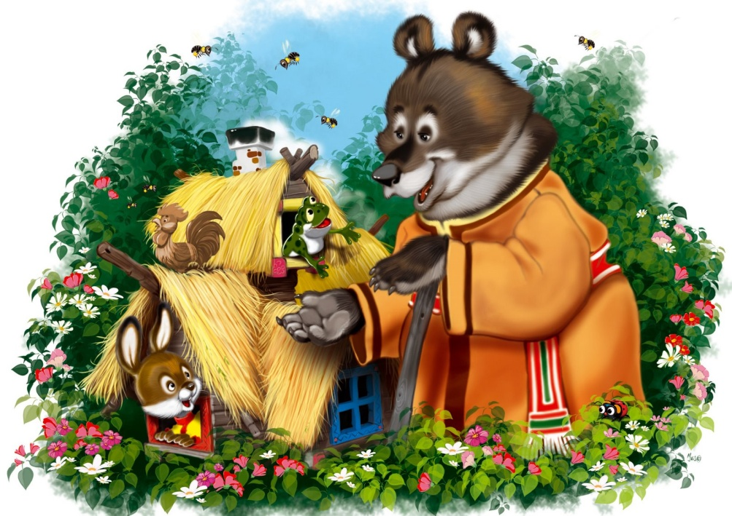
Проект: «Путешествие по сказкам»
МДОАУ «Детский сад №38 «Солнышко» комбинированного вида г.Орска»
Учитель-логопед
Муравьева В .В.
Воспитатели
Арсентьева Л.В .
Степанова Л.А.

Slide 2
Актуальность проекта
К сожалению, на сегодняшний день, наши дети воспитываются не на сказках, а на современных мультфильмах. Большинство родителей не находят времени сесть с ребенком и почитать книгу. Детские психологи считают это большим упущением взрослых в воспитании своих детей. Анкетирование родителей и опрос детей нашей группы показали, что дома чтению детских книг уделяется очень мало времени. На самом деле сказка представляет собой одно из самых древних средств нравственного, эстетического воспитания, а также формируют поведенческие стереотипы будущих членов взрослого общества. Поэтому мы решили уделить немного больше времени именно русским народным сказкам в развитии и воспитании наших детей.
Проблема:
незнание и неумение детей использования театрализованной деятельности в игре (при виде нового театра у ребенка возник: «вопрос как играть?»

Slide 3
Цель проекта: Создание условий для развития интереса у детей среднего возраста к сказкам, вовлечение детей в активную речевую и творческую работу.
Задачи:
Для детей:
Воспитывать на основе содержания русских народных сказок уважение к традициям народной культуры.
Формировать и закреплять знания детей о культурном богатстве русского народа.
Расширять представление детей о русских народных сказках и сказках народов мира.
Расширять кругозор и обогащать словарный запас детей терминами родственных отношений, развивать связную речь.
Укреплять дружеские отношения в семье и группе.
Прививать любовь и интерес к русским народным сказкам.

Slide 4
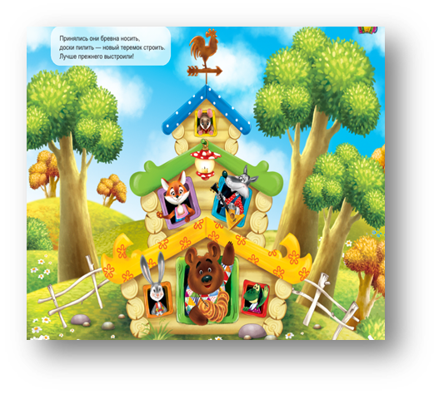
Задачи:
Для родителей:
Создание в семье благоприятных условий для развития ребенка, с учетом опыта детей, приобретенного в детском саду;
Развитие совместного творчества родителей и детей;
Привлечение родителей к совместному участию в мероприятиях детского сада
Для педагогов:
Развитие творческого потенциала ребенка;
Показать родителям знания и умения детей, приобретенные в ходе реализации проекта.

Slide 5
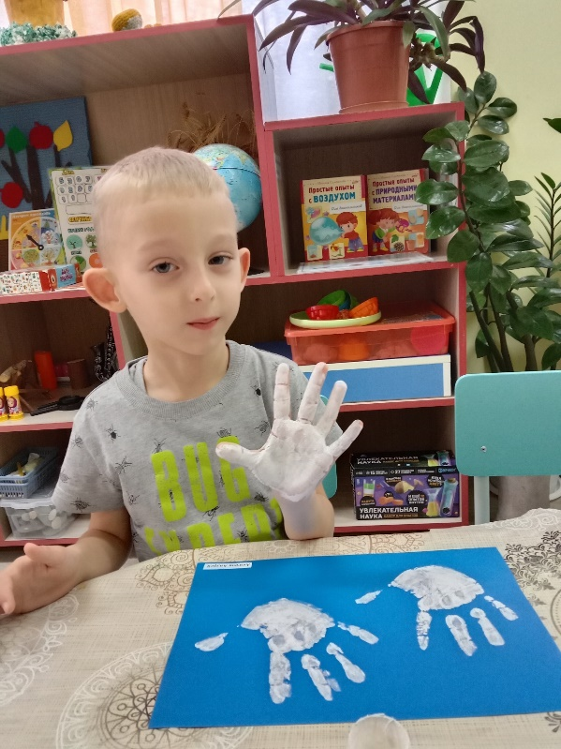
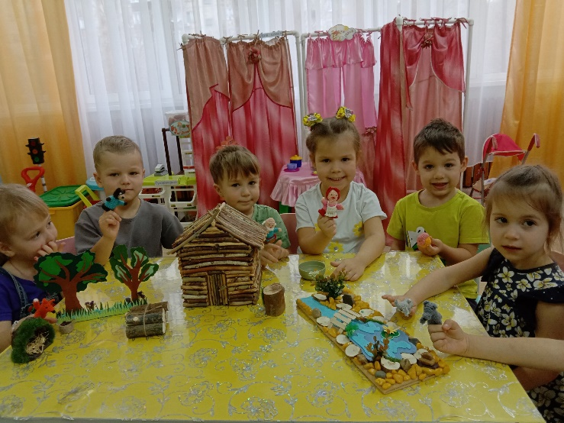
Ожидаемые результаты:
К концу проекта дети будут иметь представление о богатстве русской народной культуры, национальных особенностях характера и быта русского человека.
Повышение заинтересованности и активности родителей в сотрудничестве с воспитателем.
Формы работы:
беседы
показ сказок
продуктивная деятельность детей
выставки творческих работ детей.

Slide 6
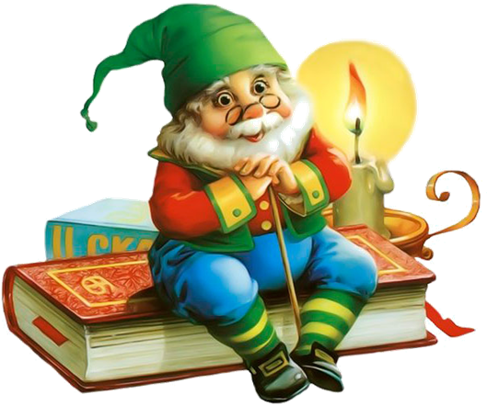
Этапы проекта.
Вводный этап
Изучение методической литературы
Разработка методического материала по проекту.
Ознакомление с литературой по теме
Создание предметно-развивающей среды в группе.
Анкетирование родителей
Изготовление атрибутов к театрализованной деятельности детьми и родителями.
Подготовка консультаций для родителей

Slide 7
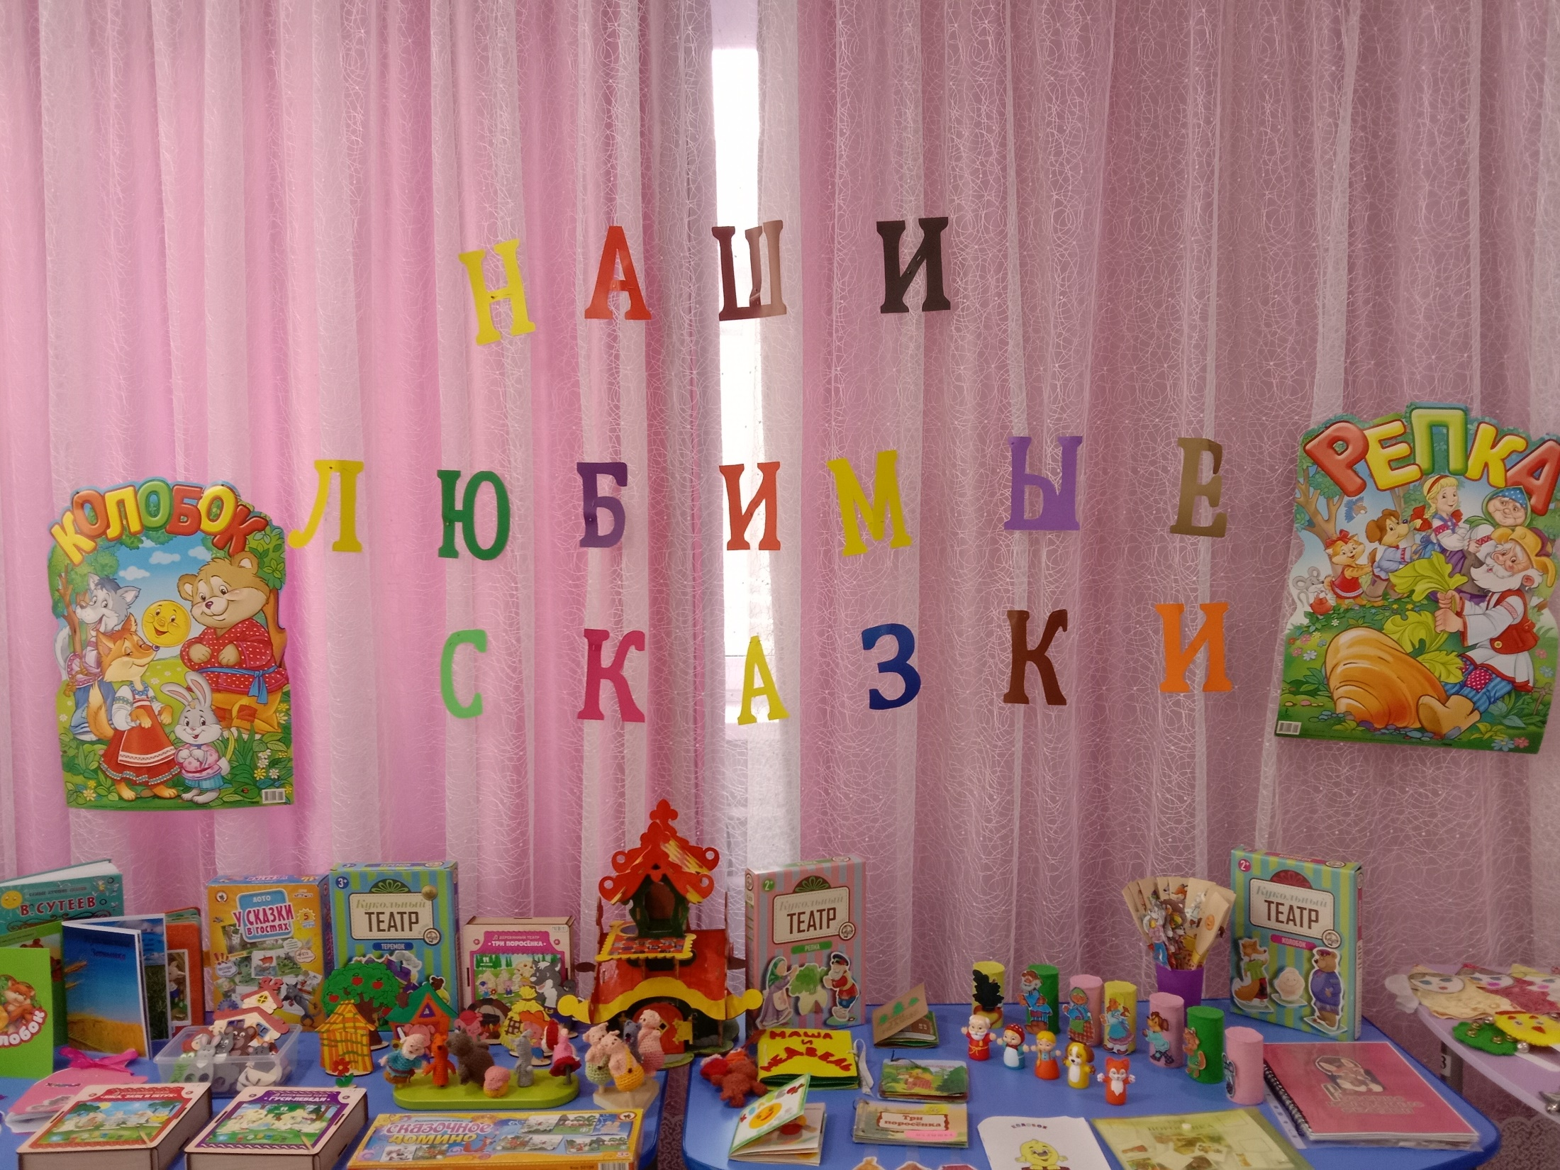
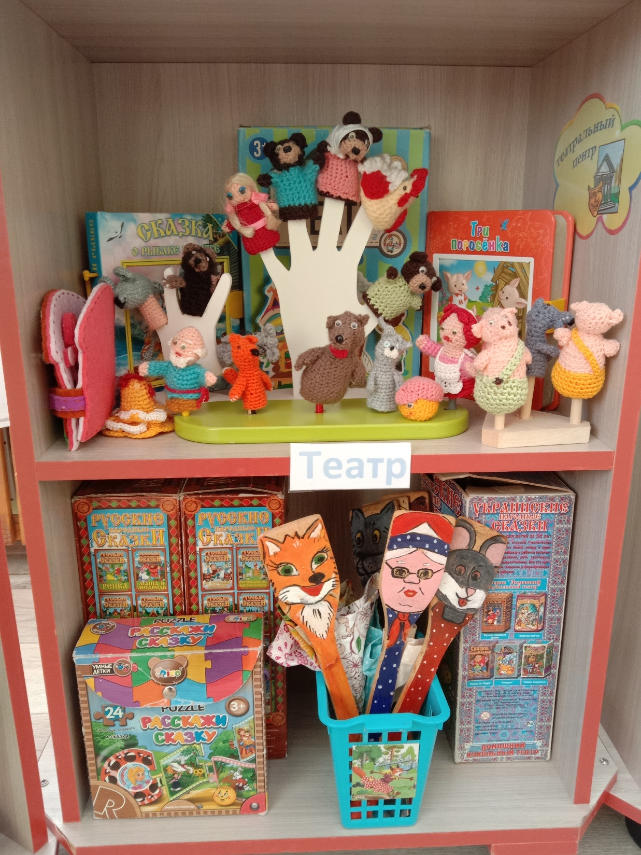
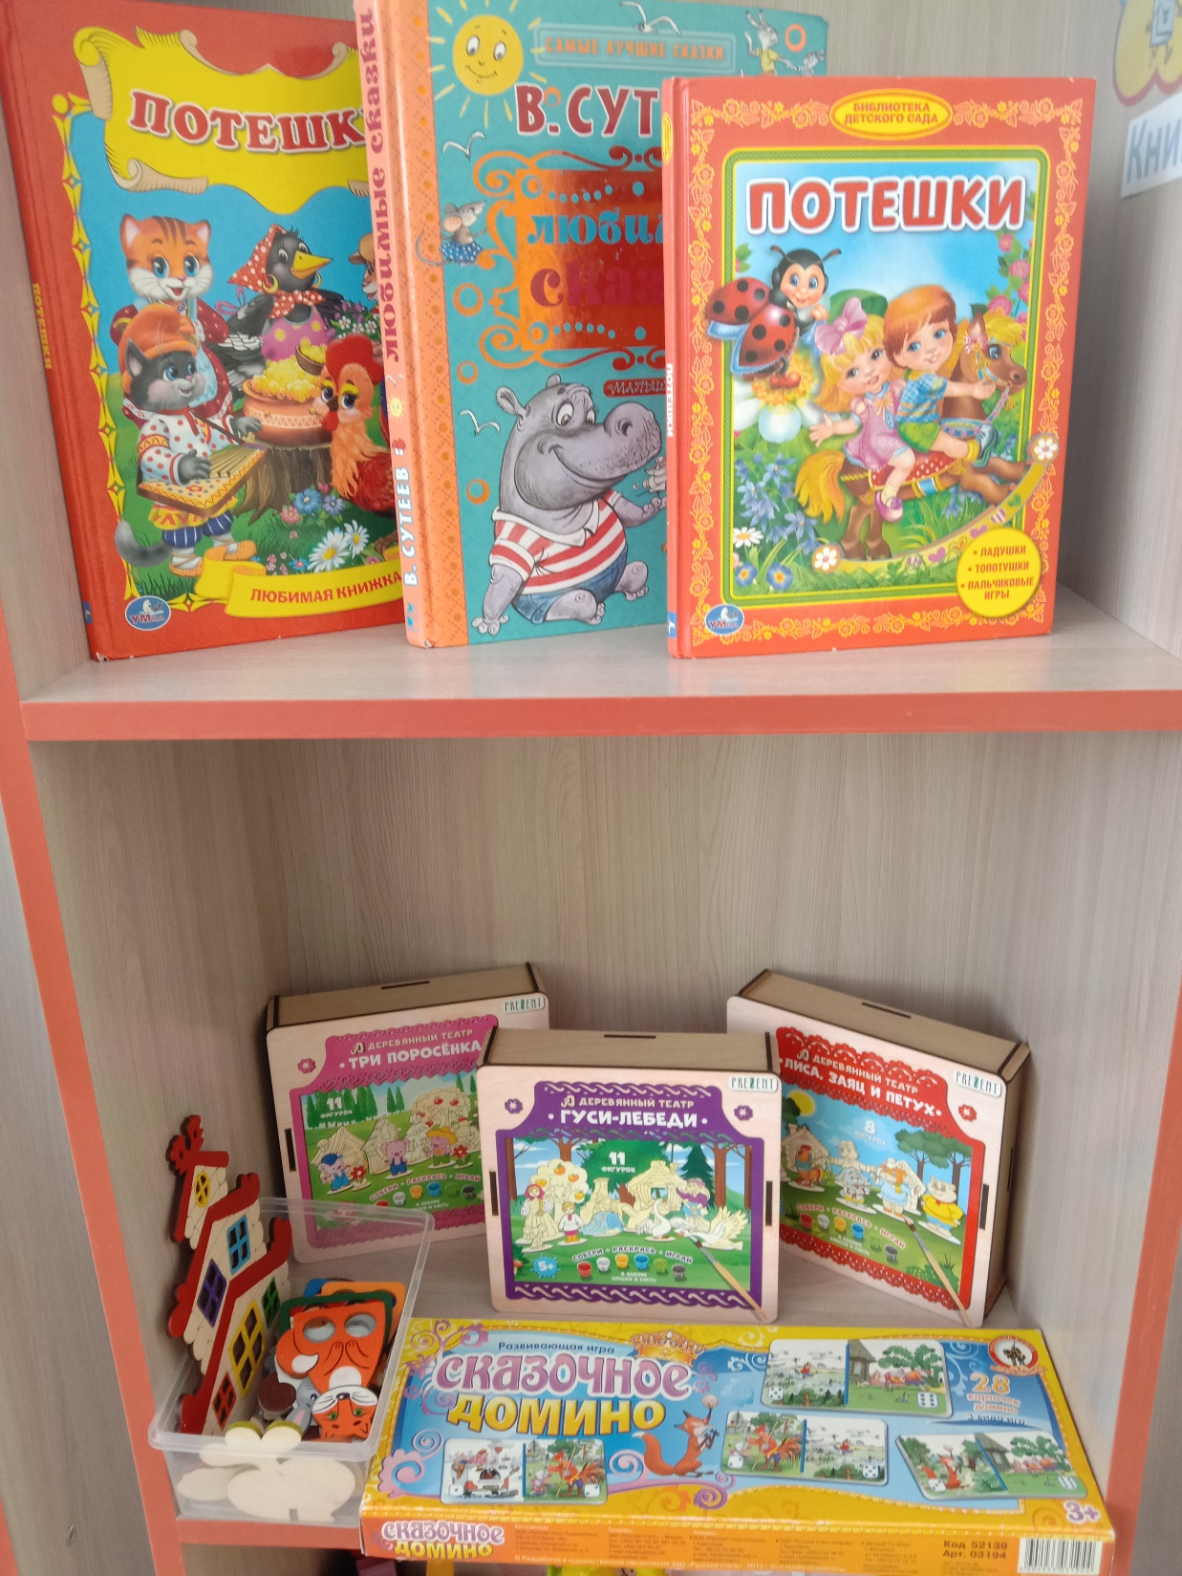
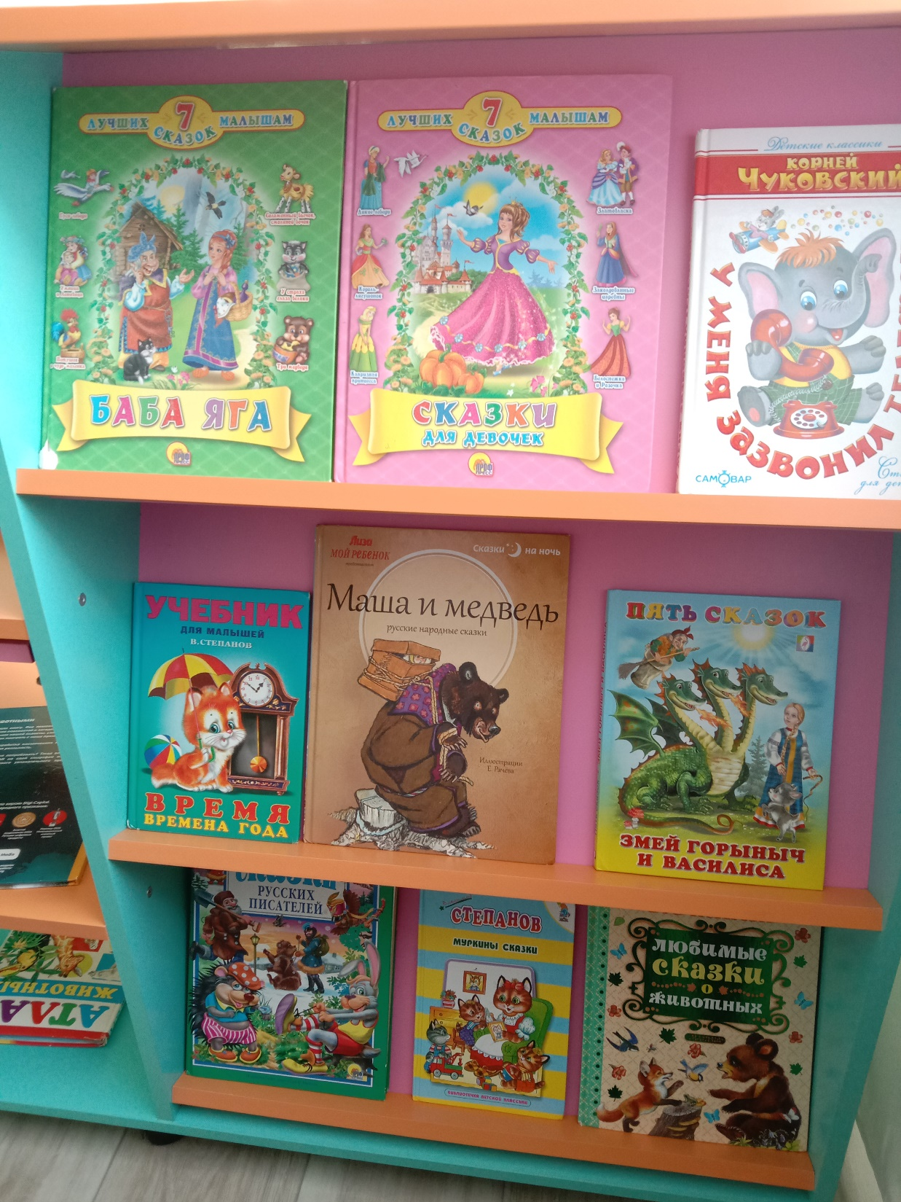
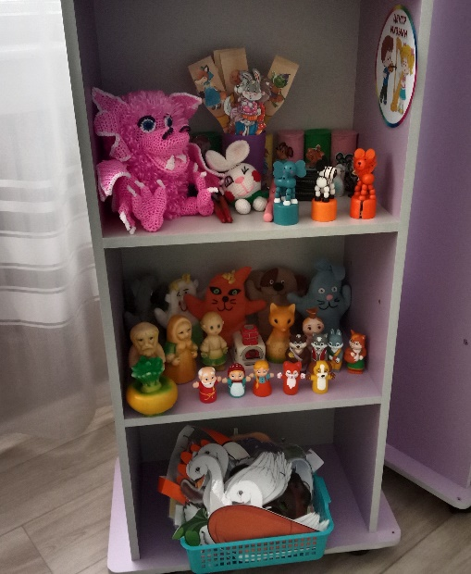
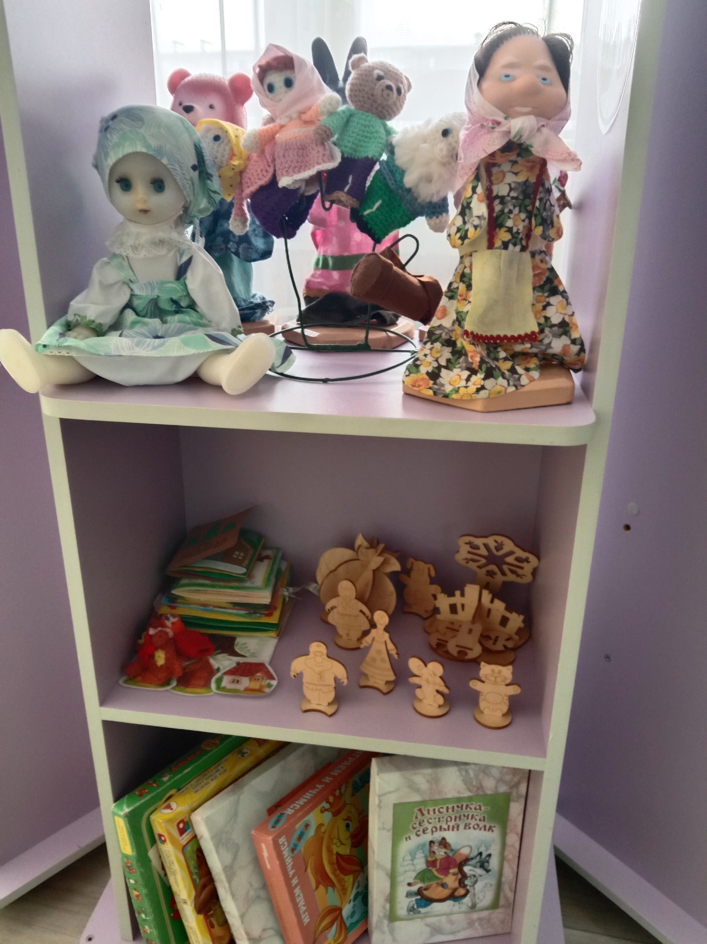
Предметная среда «Центр театрализации» и «Центр книжного уголка»

Slide 8
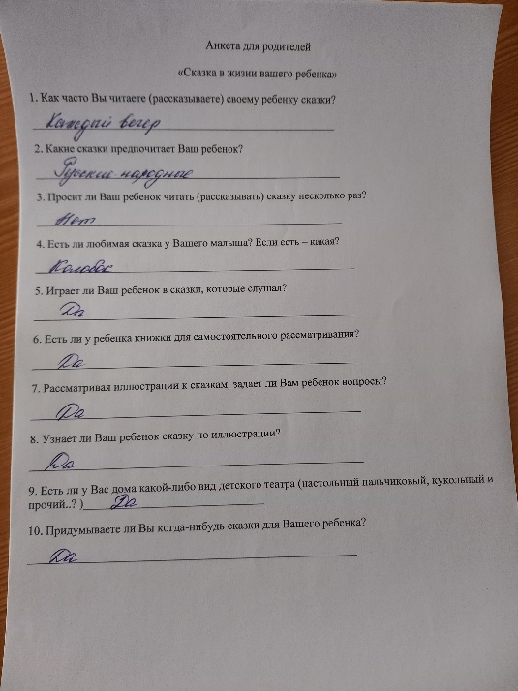
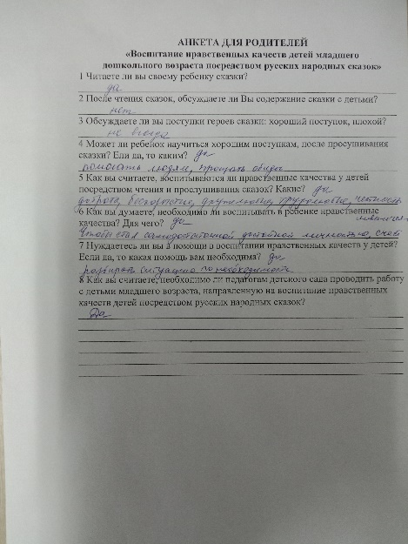
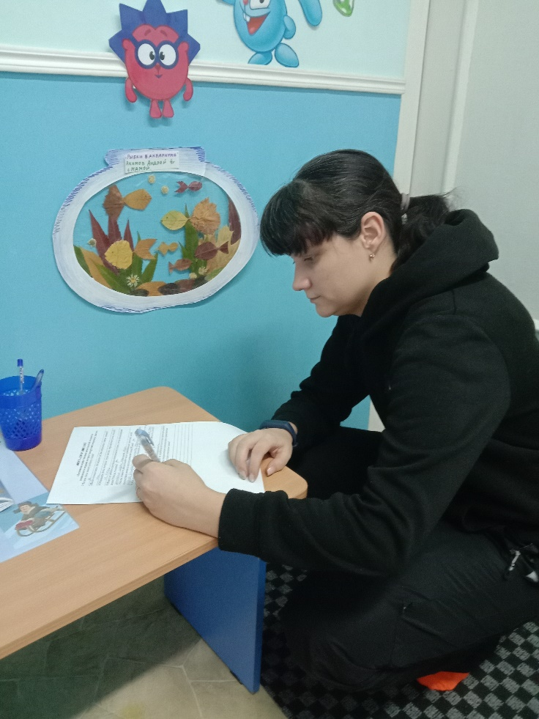
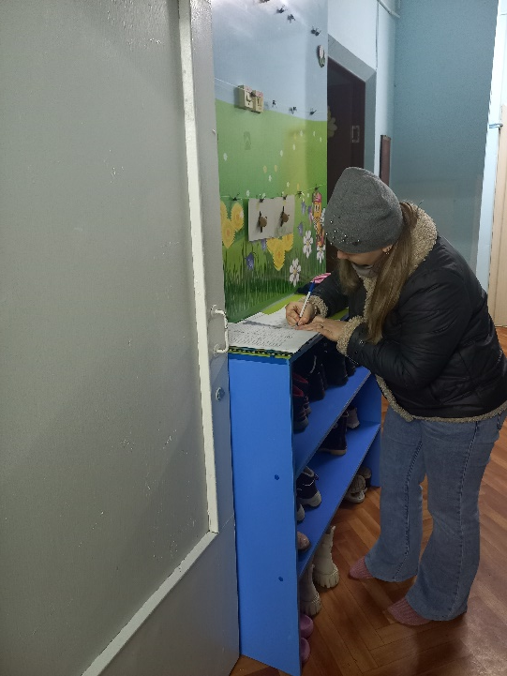
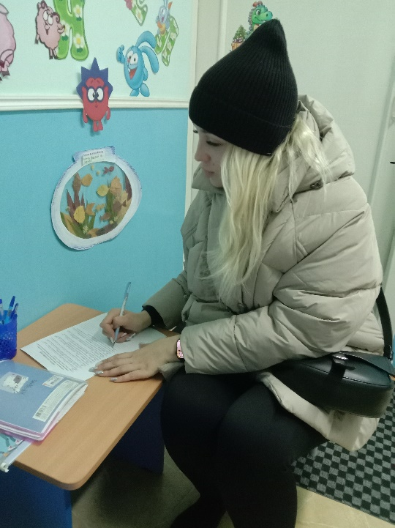
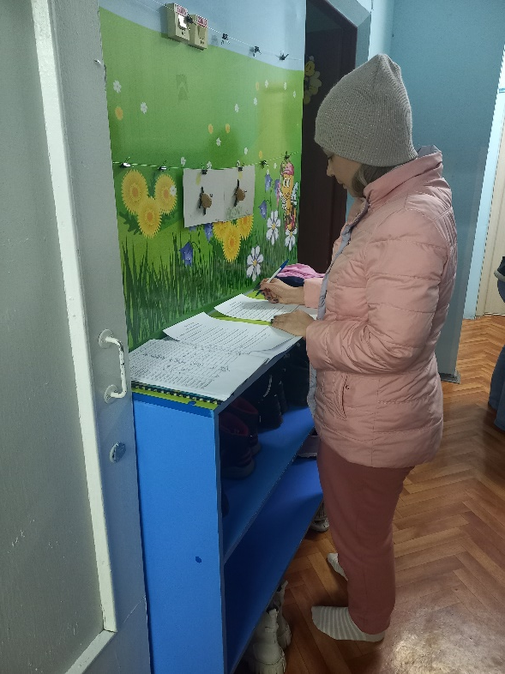
Анкетирование для родителей

Slide 9
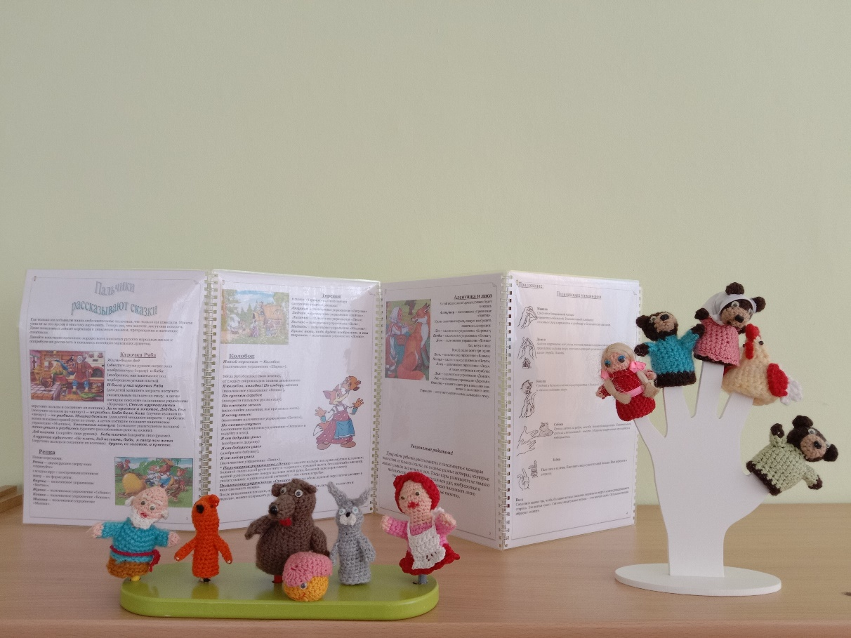
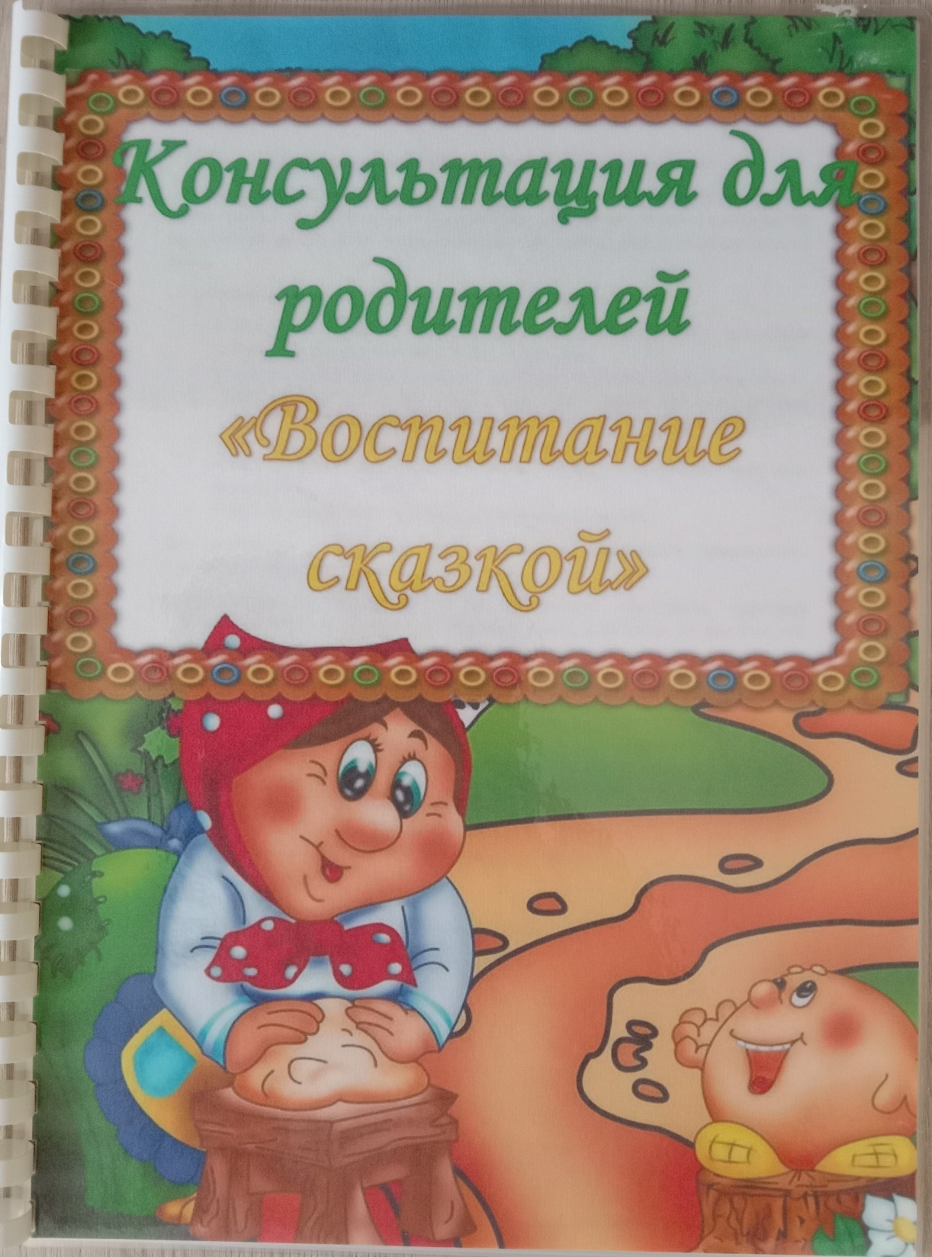
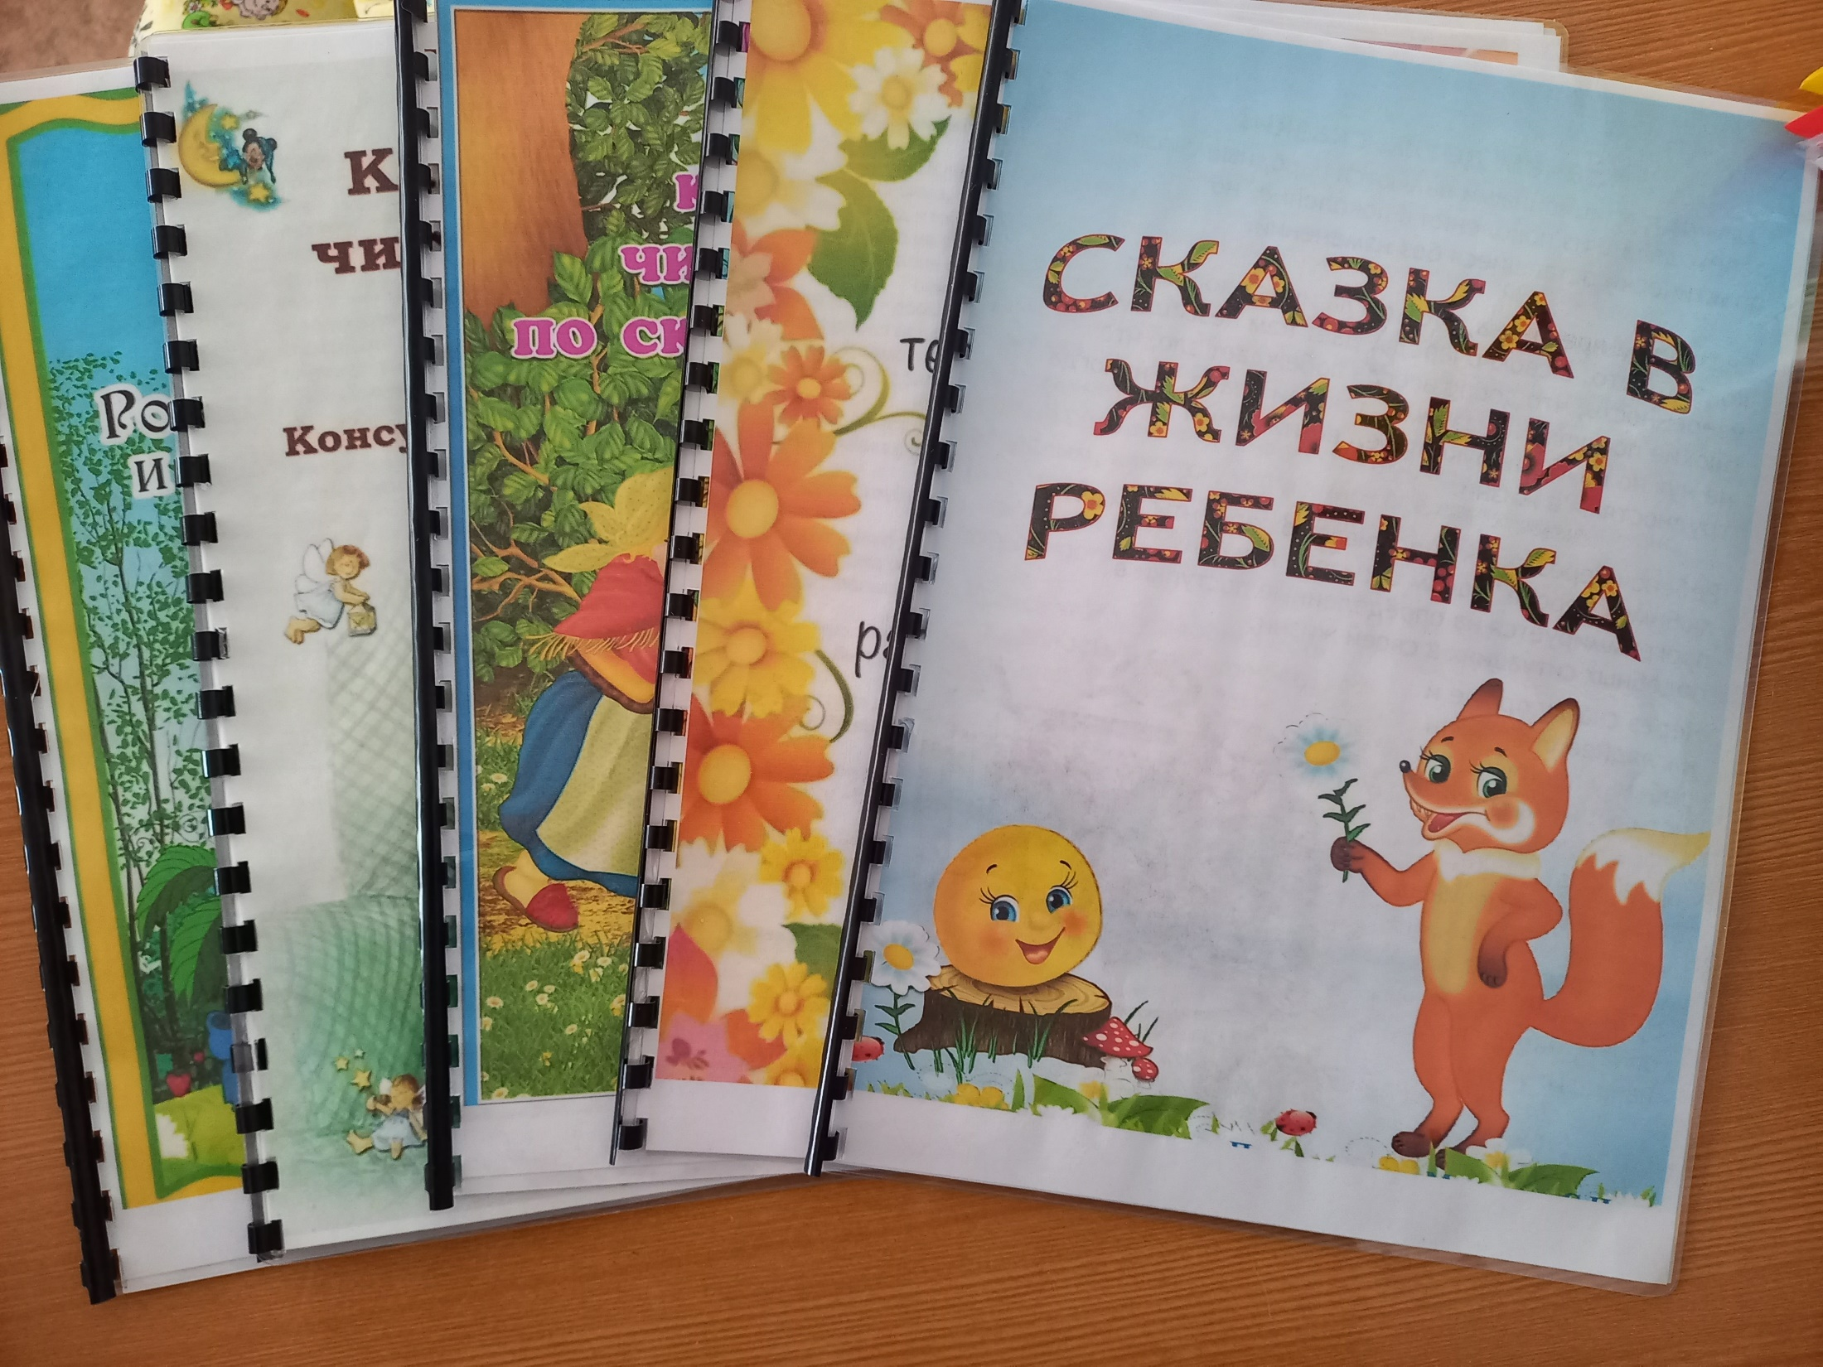
Консультации для родителей

Slide 10
Основной этап.
Накопление представлений по теме
Продолжать знакомство с русскими сказками и их героями.
Распределение поисковых заданий по проекту с привлечением родителей:
- привлечение к активному участию в развлечениях,
- настольный театр к сказке своими руками.
Раскрыть значимость фольклора в развитии речи детей для педагогов.
Работа с детьми
Работа с родителями
Работа педагогов
Стенгазета «Читаем с семьей»

Slide 11
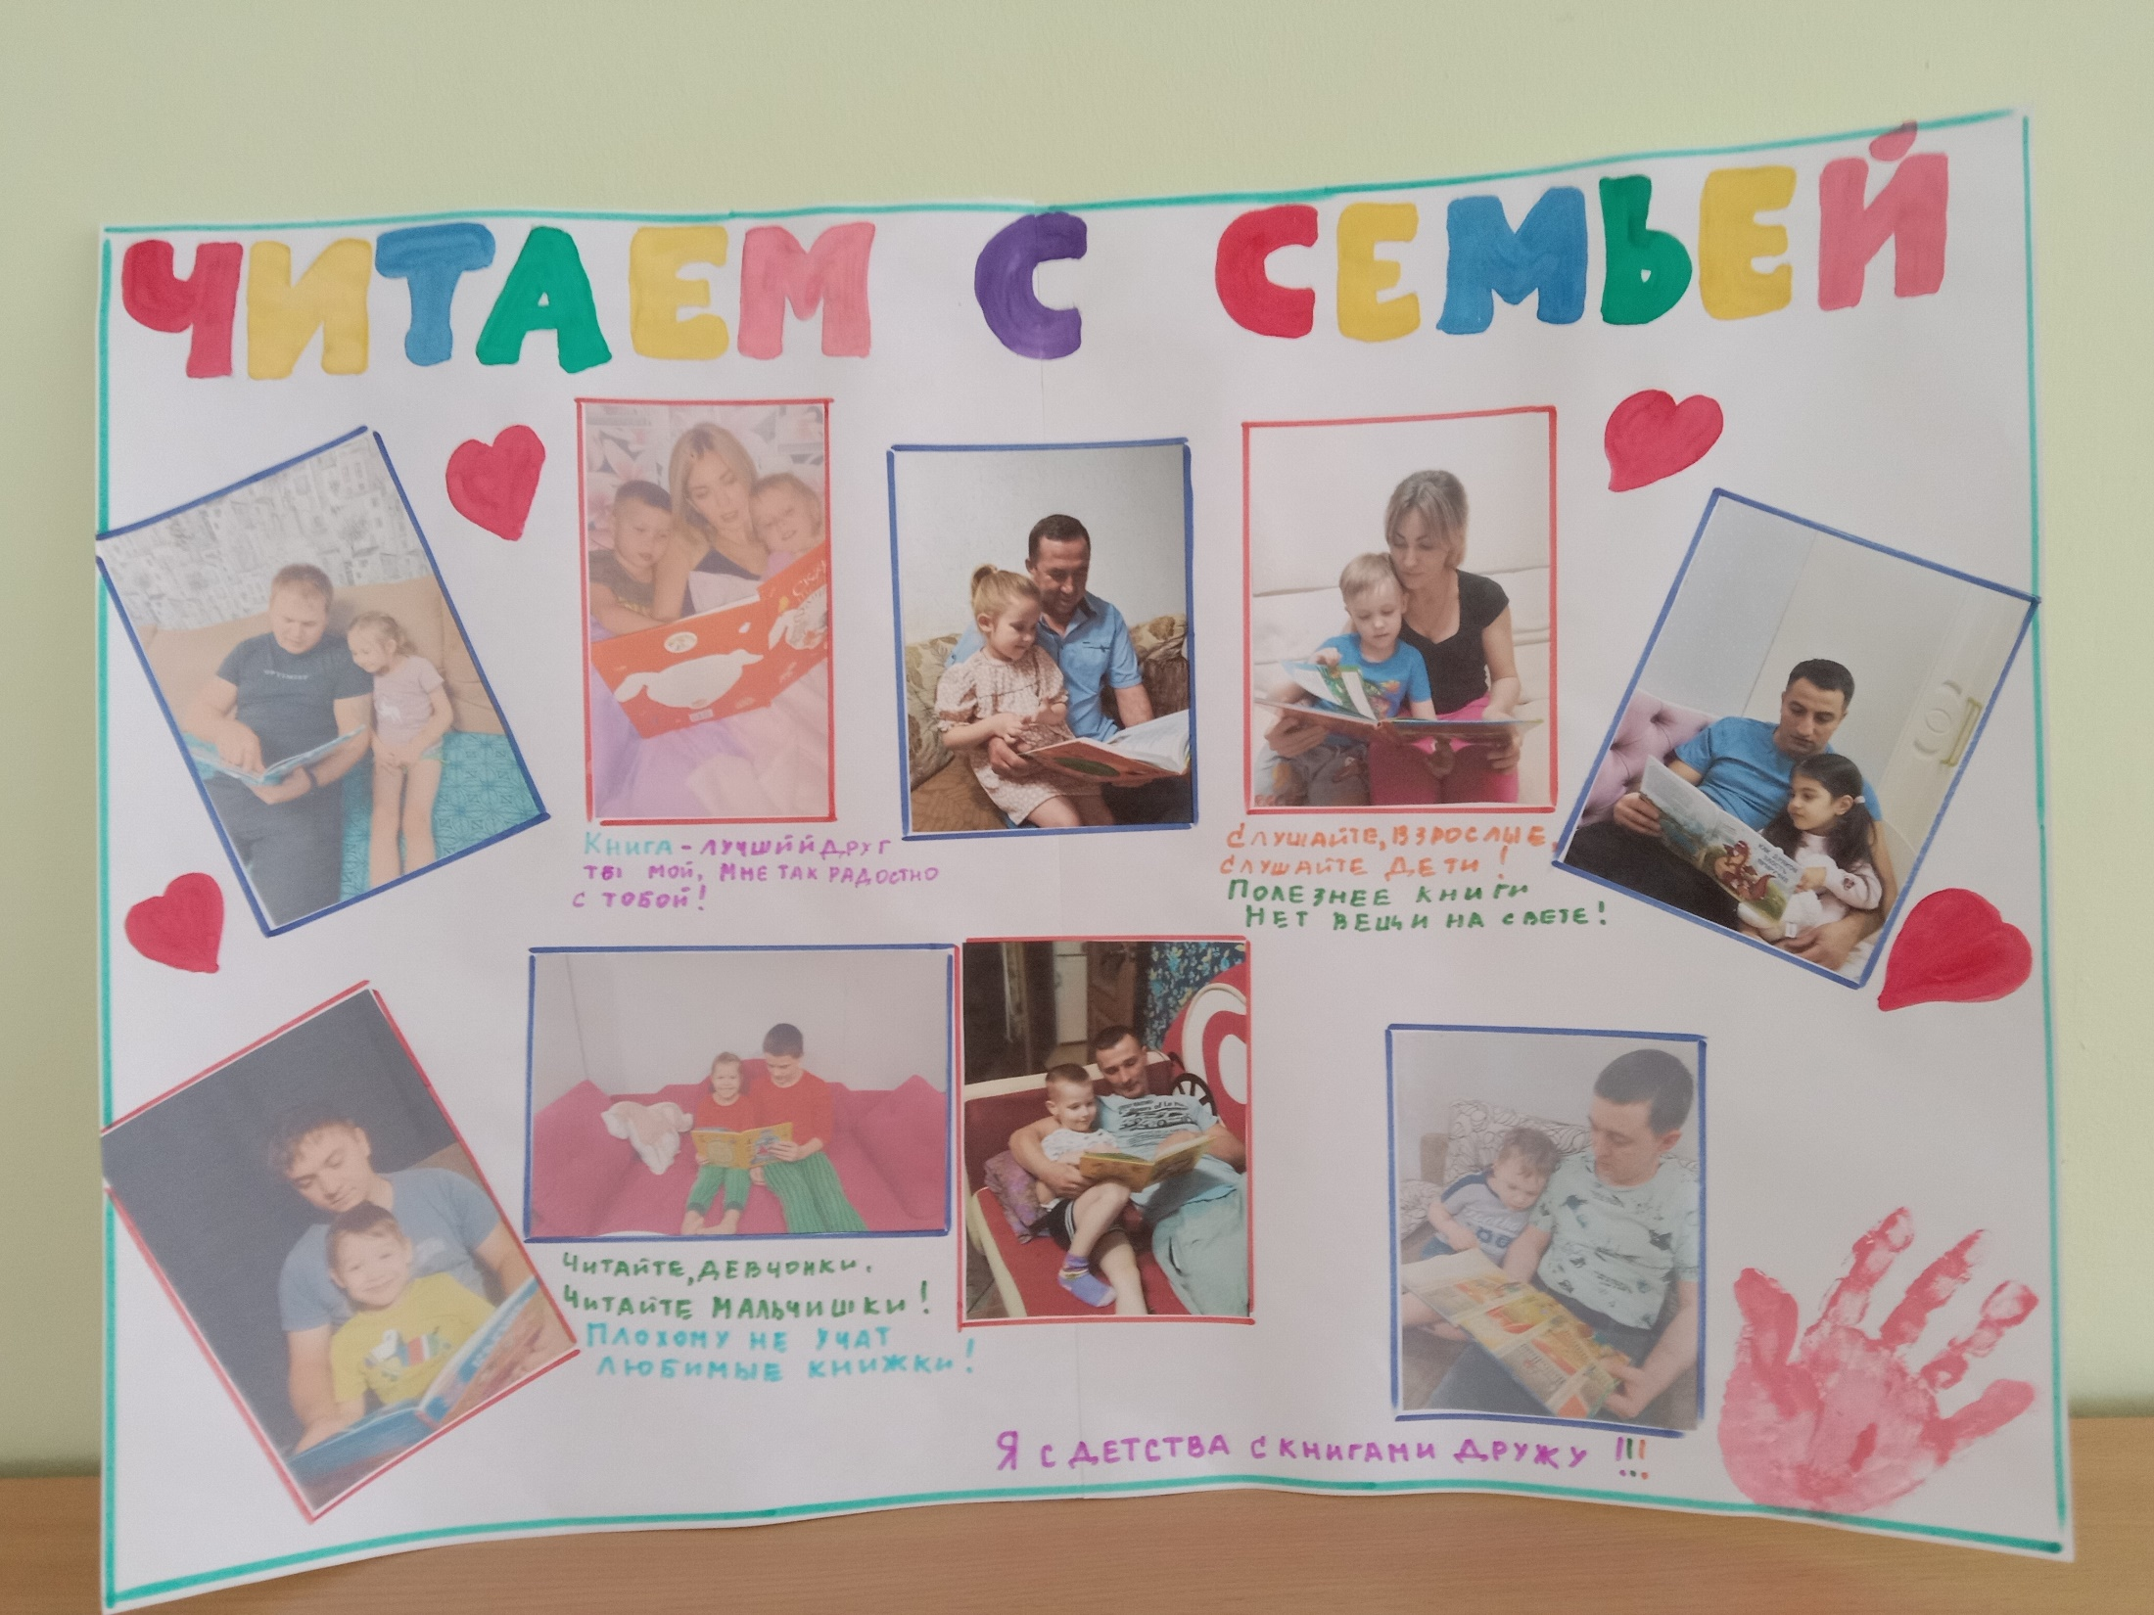
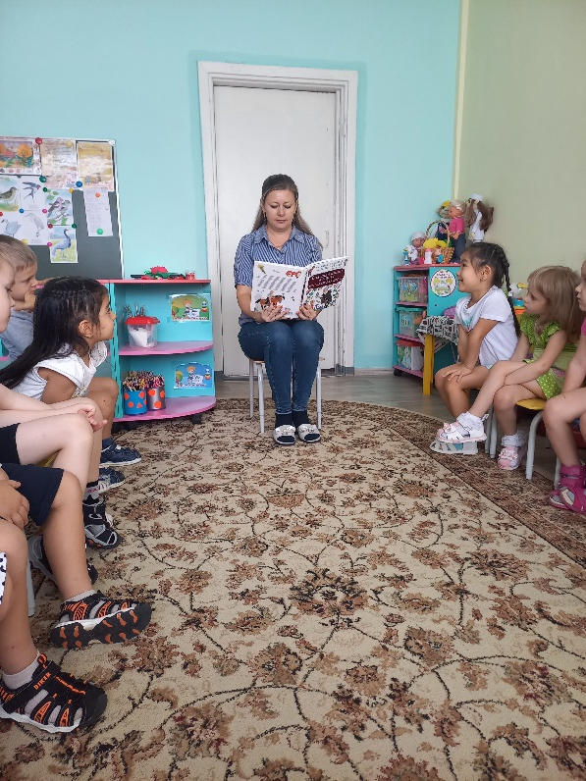
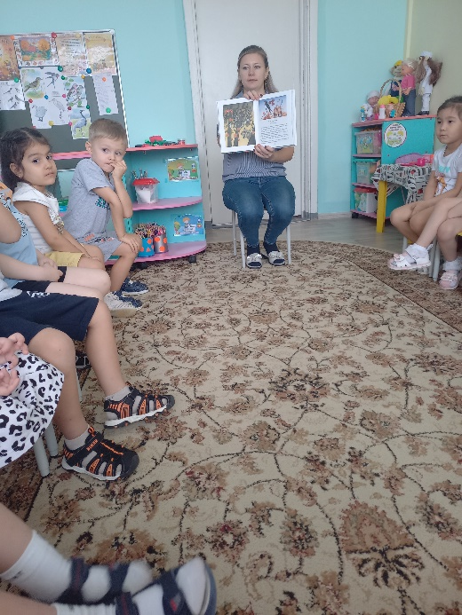
Стенгазета «Читаем с семьей» и в детском саду

Slide 12
Основной этап.
Чтение сказок «Три поросенка», «Гуси лебеди», «Сестрица Аленушка и братец Иванушка», «Колобок», «Репка», «Зимовье зверей», «Теремок»
Рассматривание иллюстраций к сказкам.
Показ настольного, театра «Репка», «Теремок»
Ознакомление с художественной литературой: «Репка».
Дидактические, пальчиковые игры, хороводные.
Буклет «Что читать детям среднего дошкольного возраста. Роль чтения в семье».
Организация выставки книжки- малышки: «Сказки на новый лад», «Моя любимая сказка».
Театрализованная деятельность: «Под грибом», «Теремок»

Slide 13
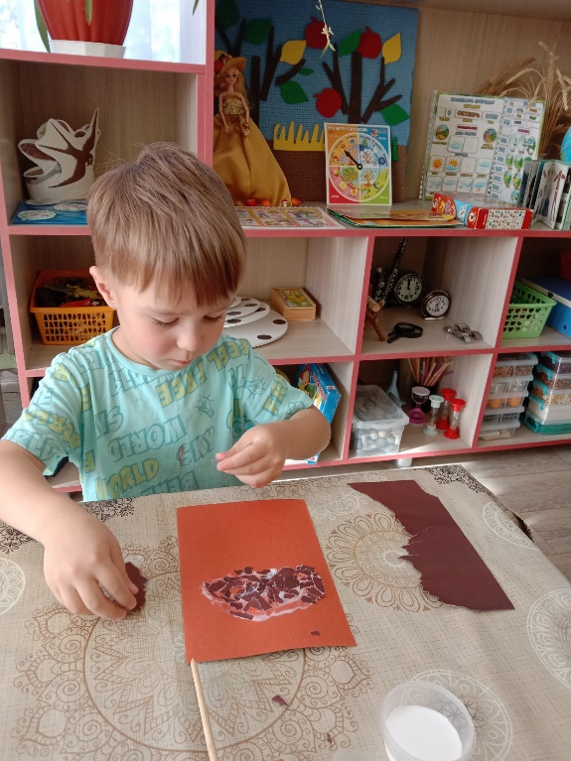
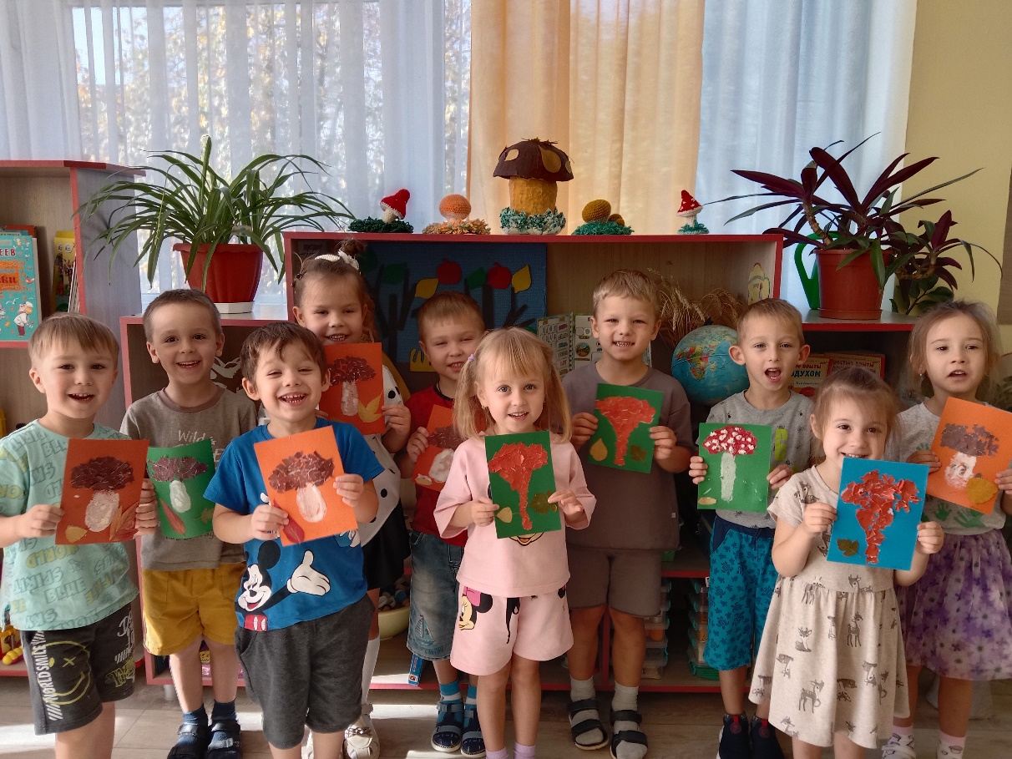
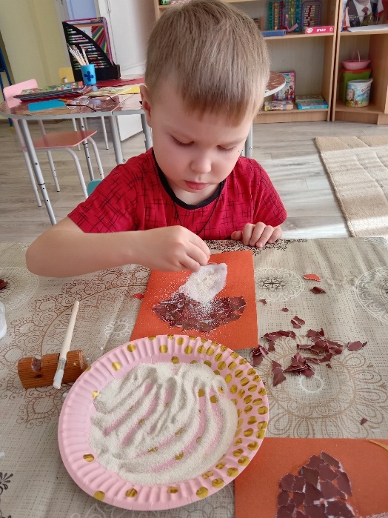
Аппликация «Под грибом»

Slide 14
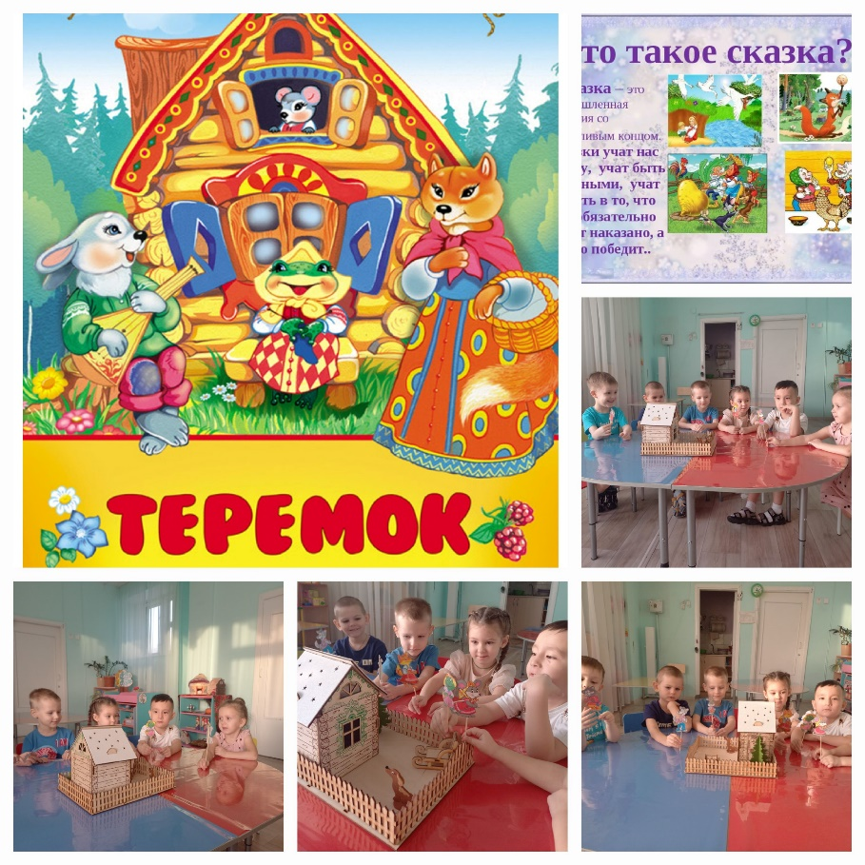
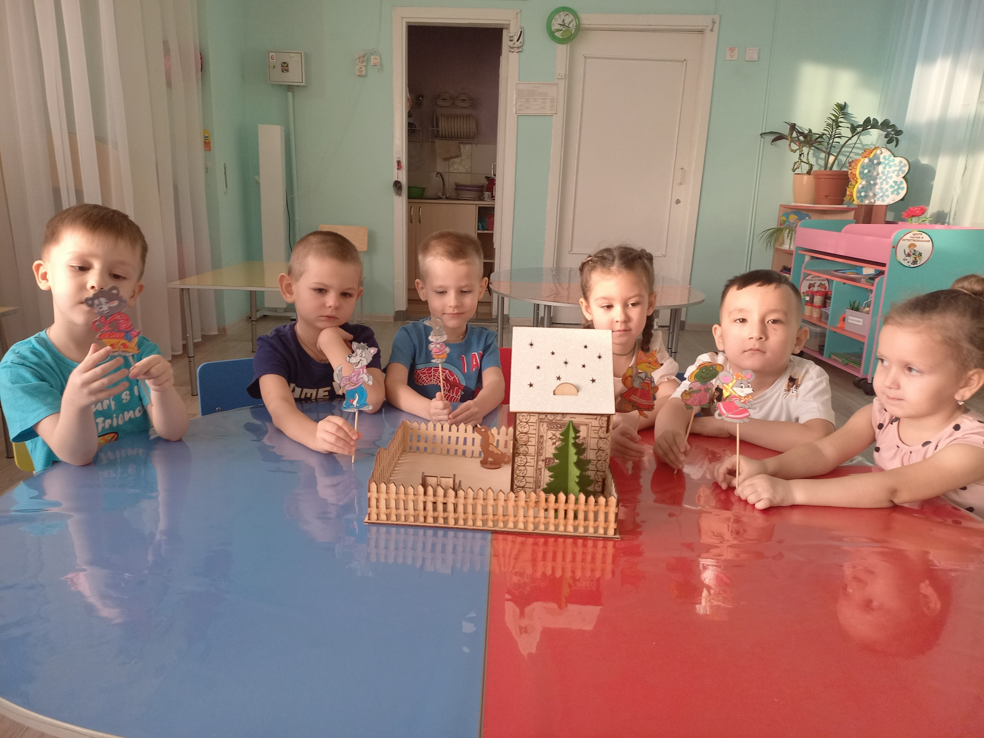
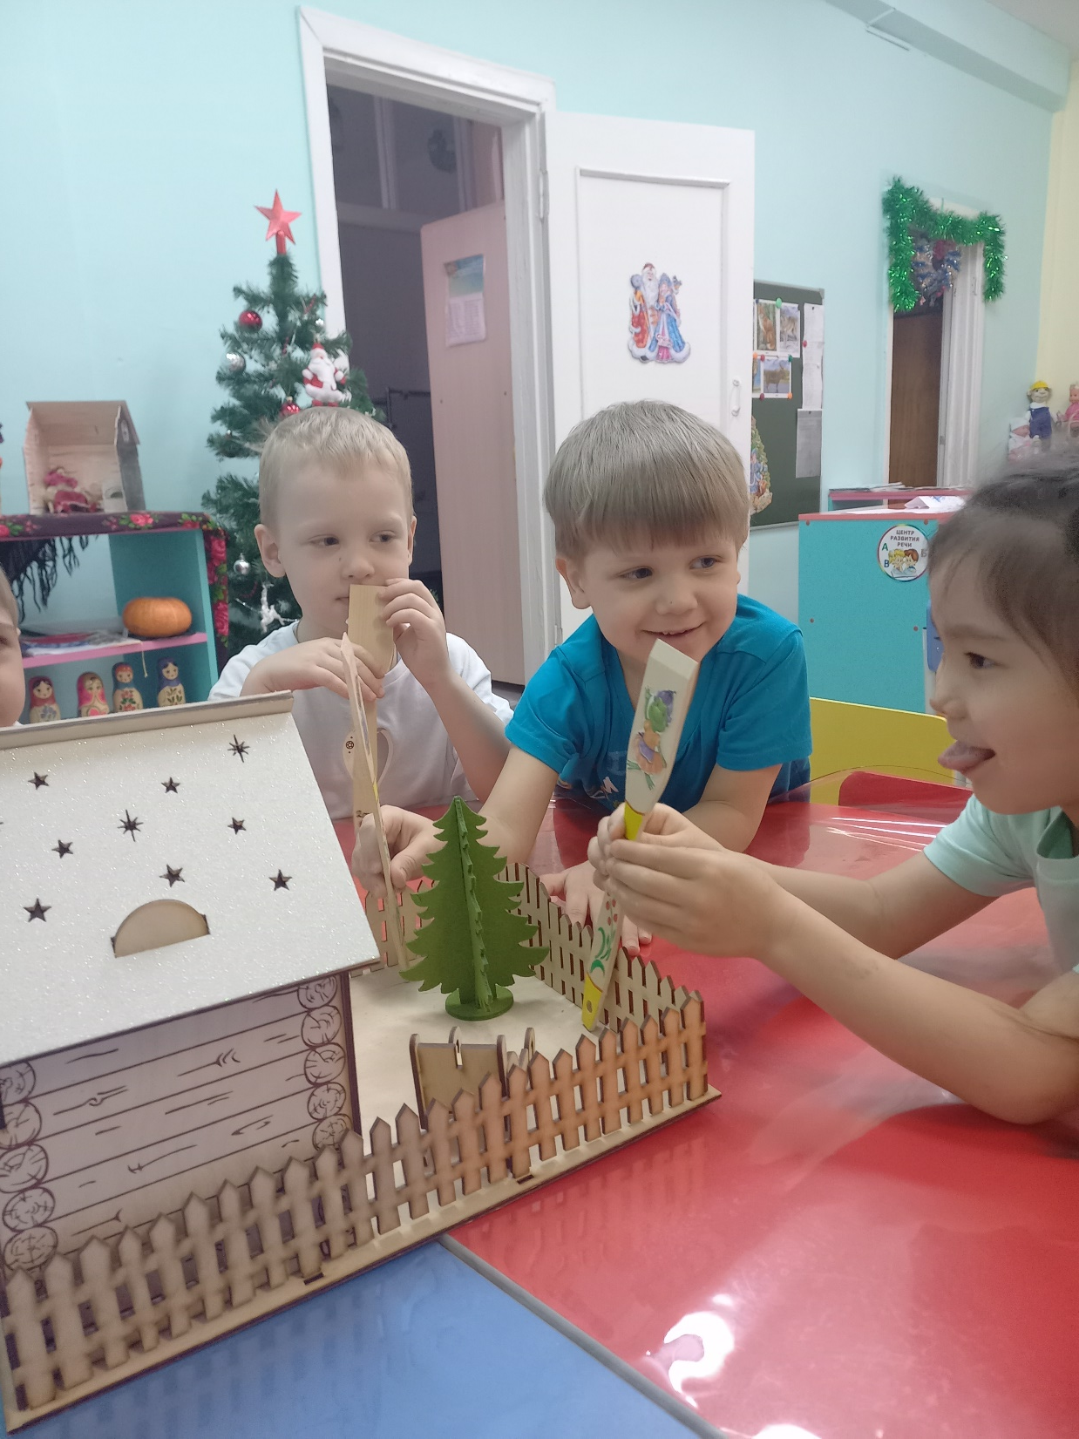
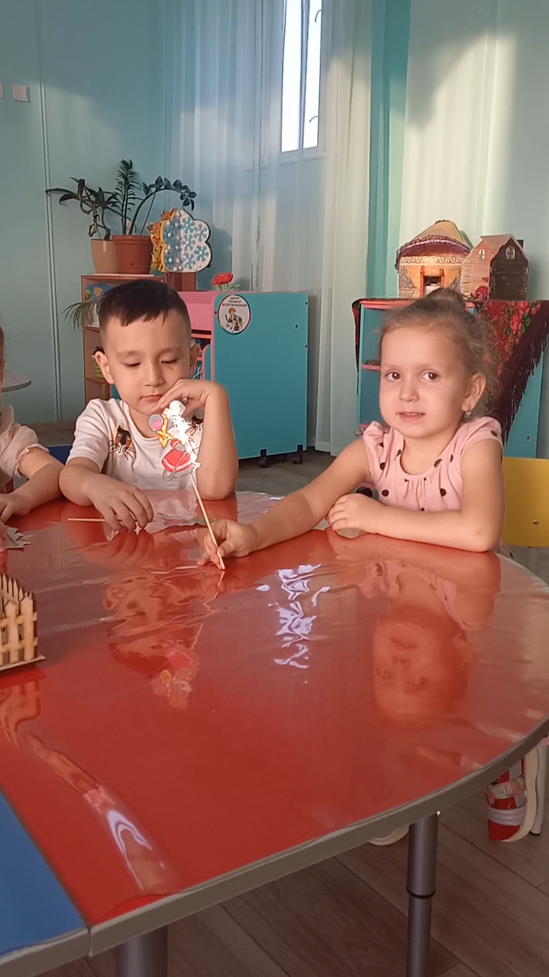
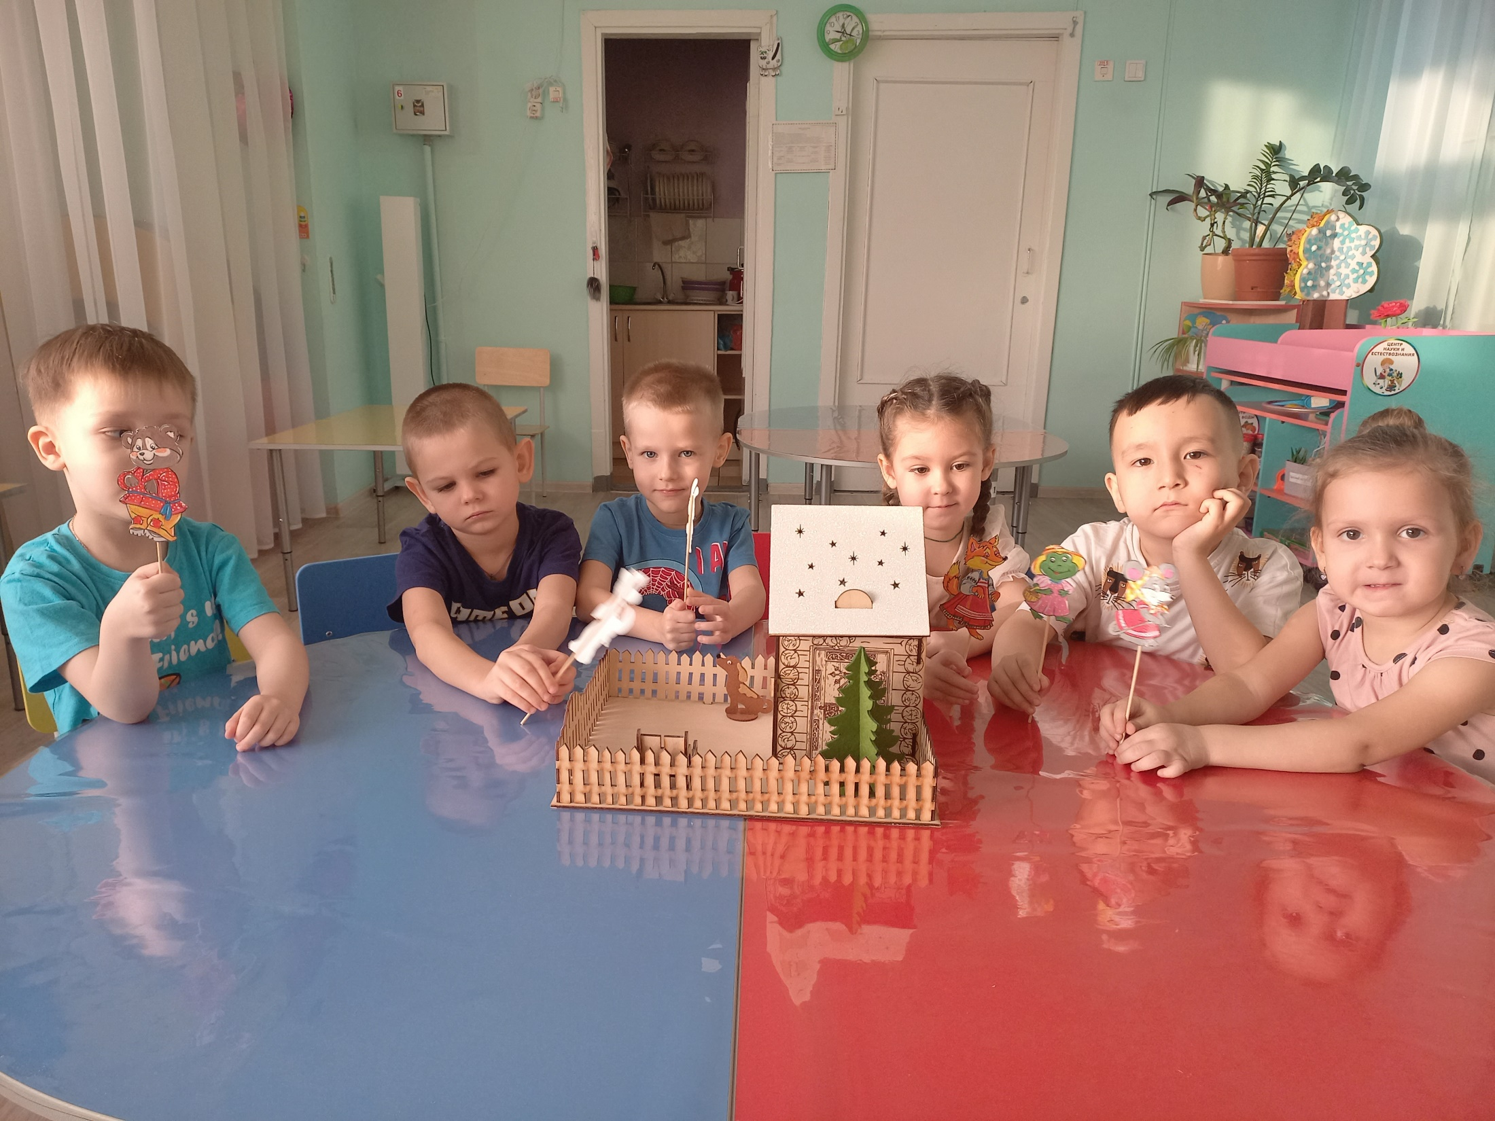
Театрализация сказки «Теремок»

Slide 15
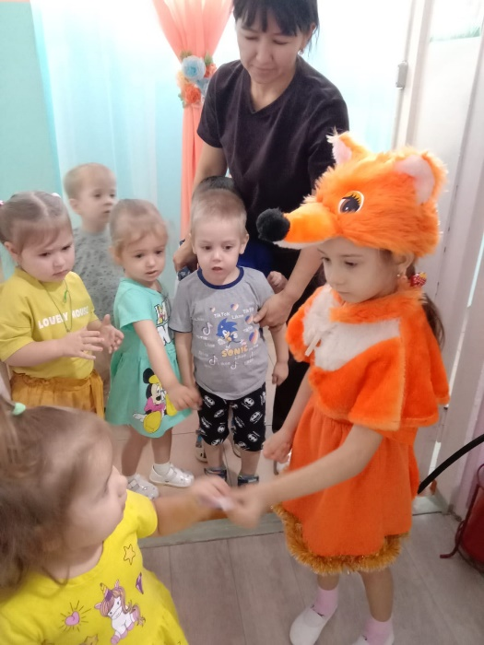
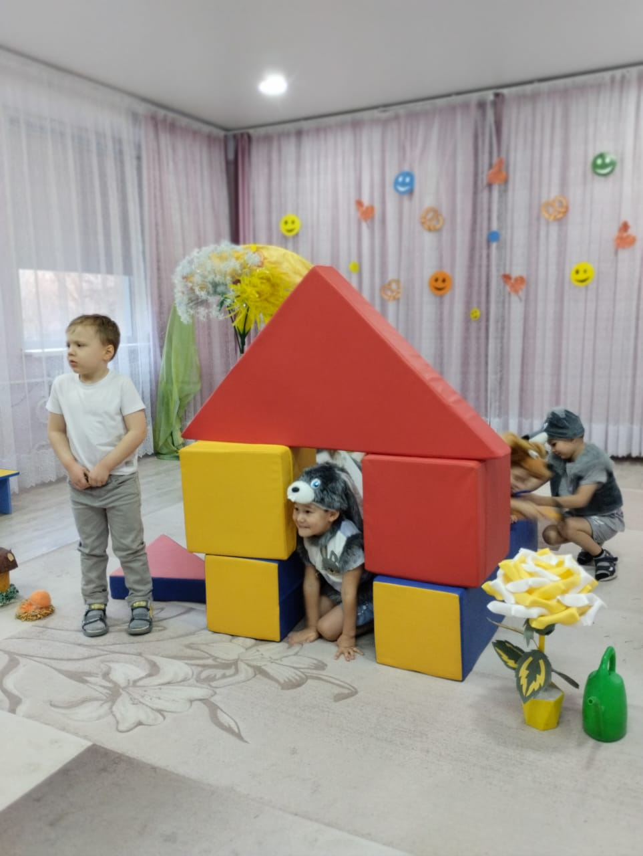
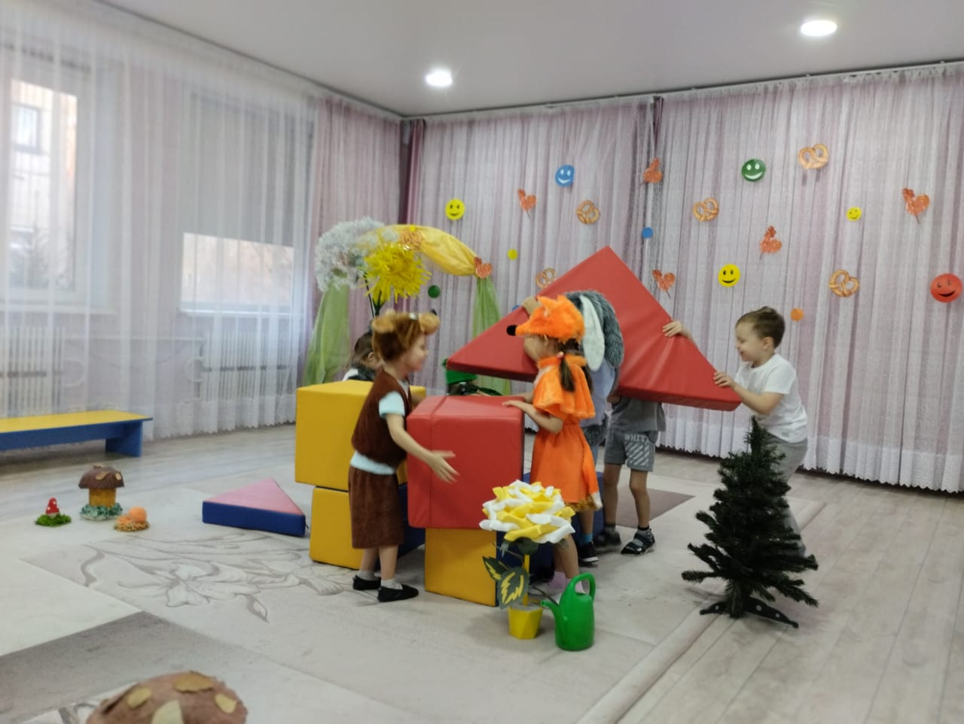
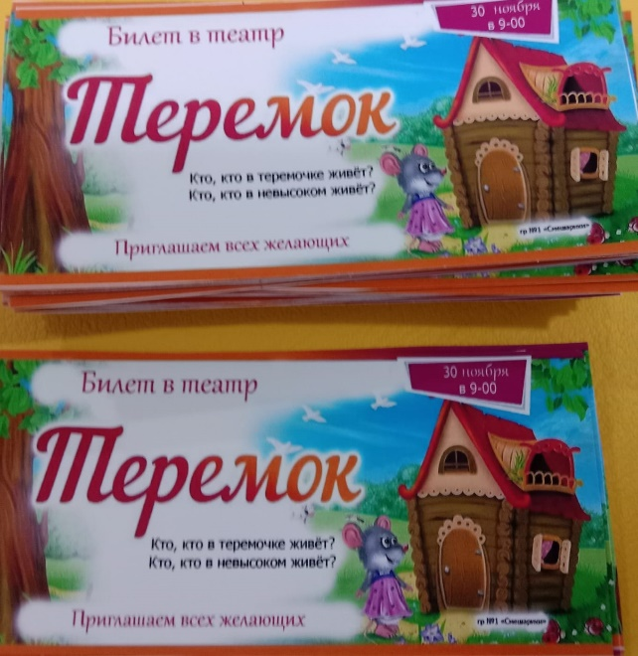
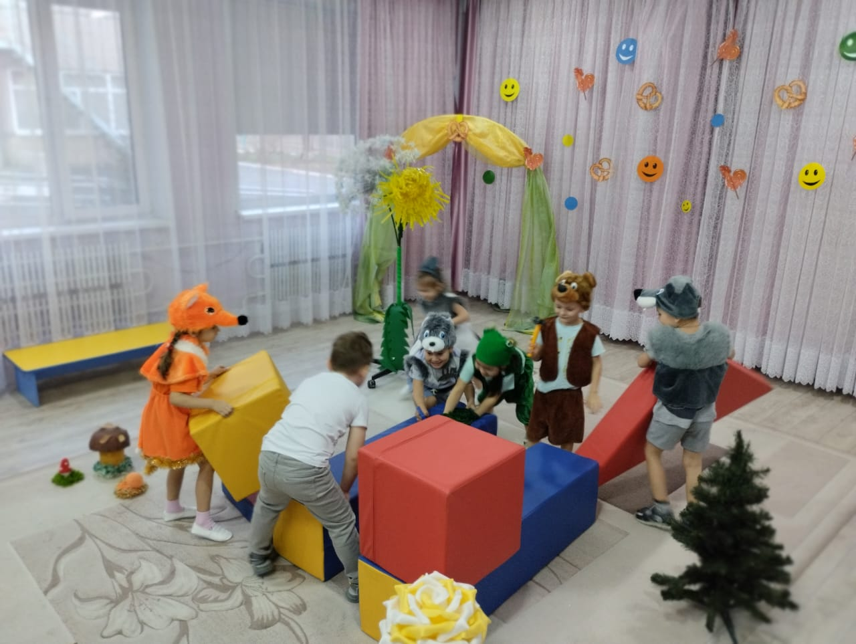
Театрализация сказки «Теремок»

Slide 16
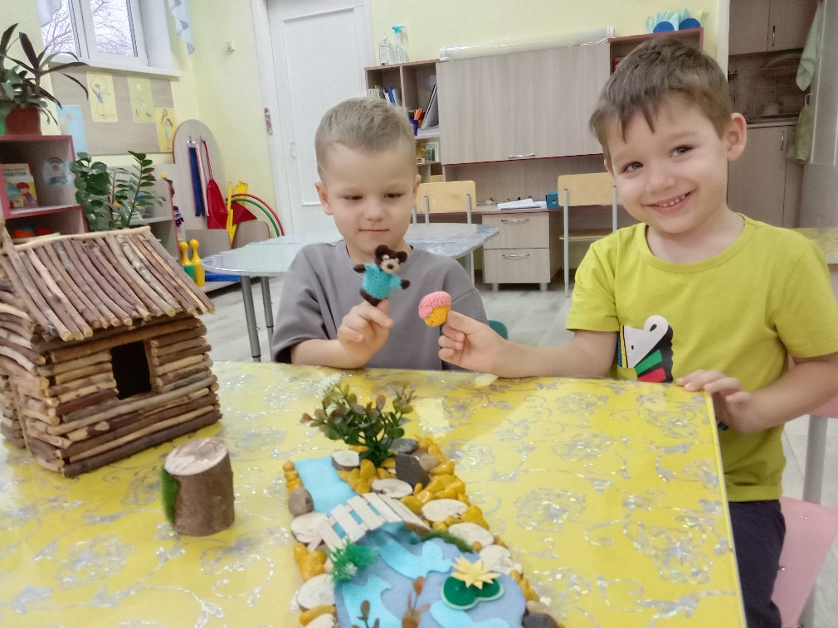
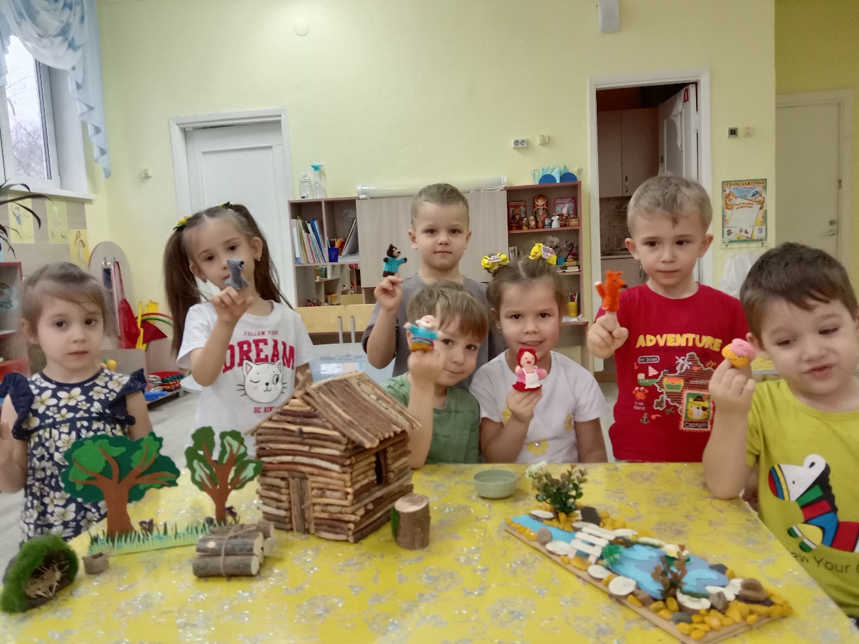
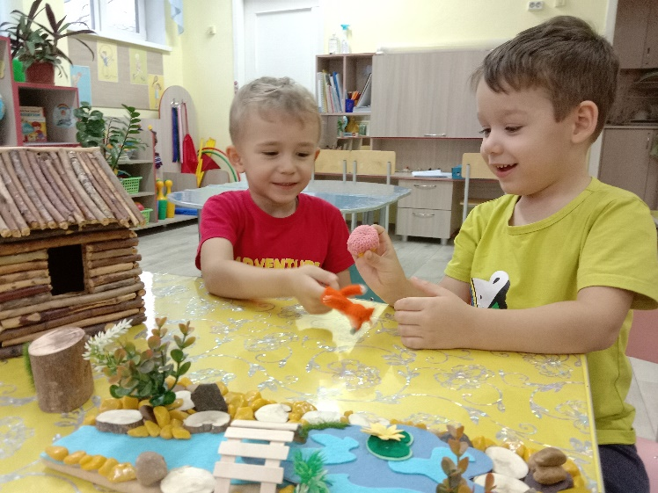
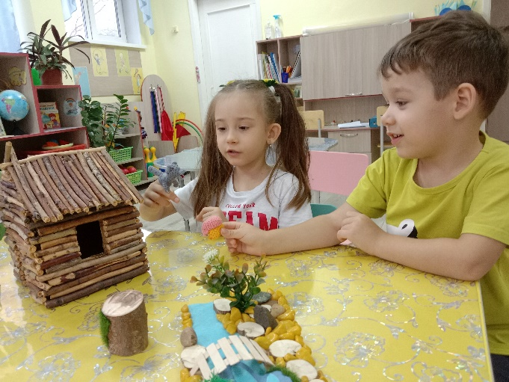
ТЕТРАЛИЗОВАННАЯ ДЕЯТЕЛЬНОСТЬ СКАЗКА " КОЛОБОК "

Slide 17
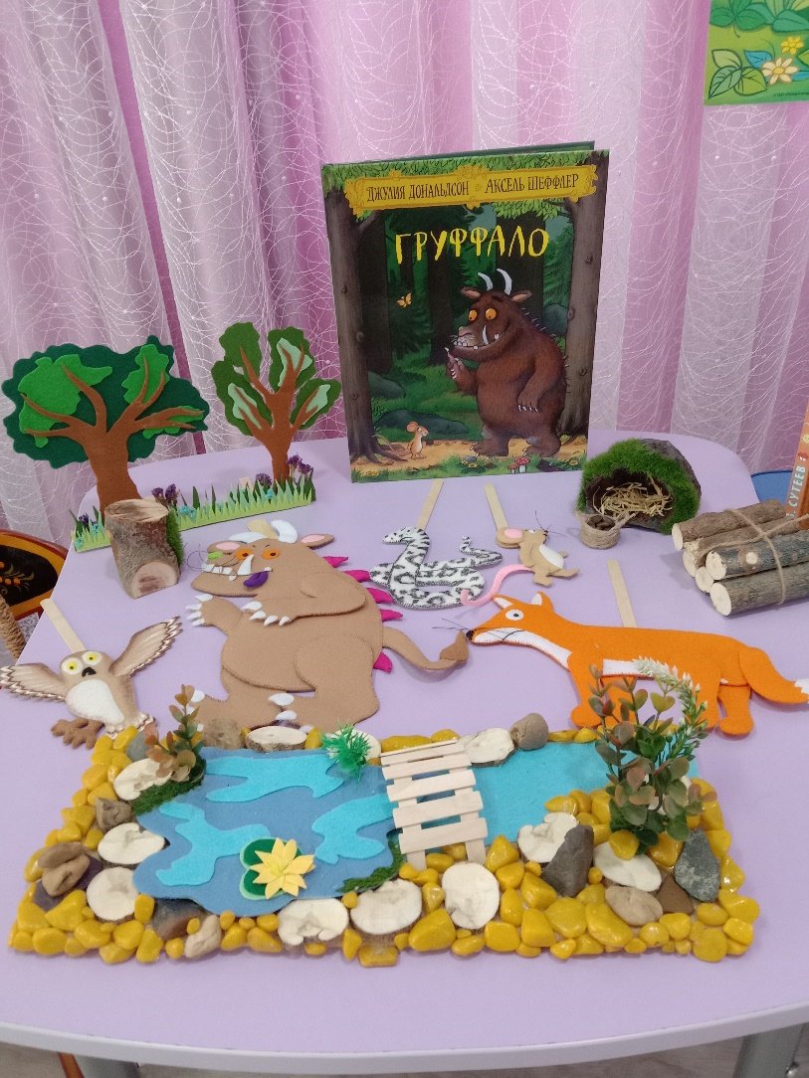
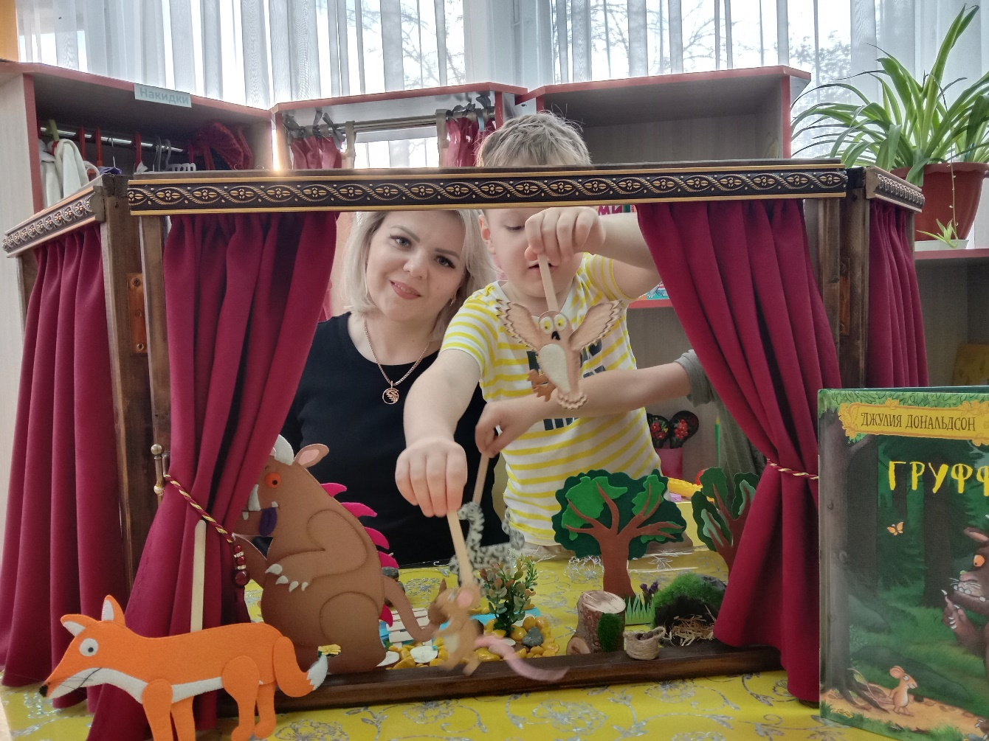
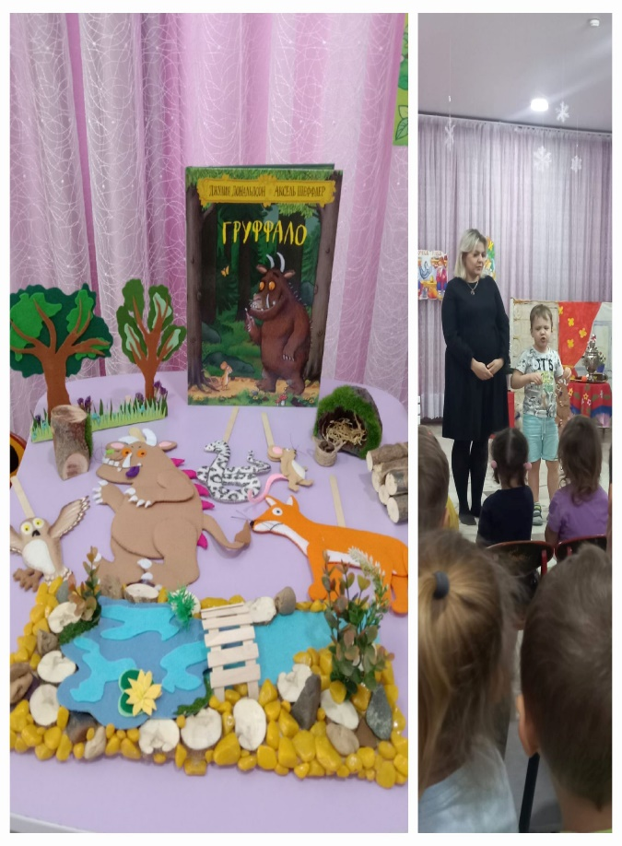
Показ и презентация сказки " Груффало "

Slide 18
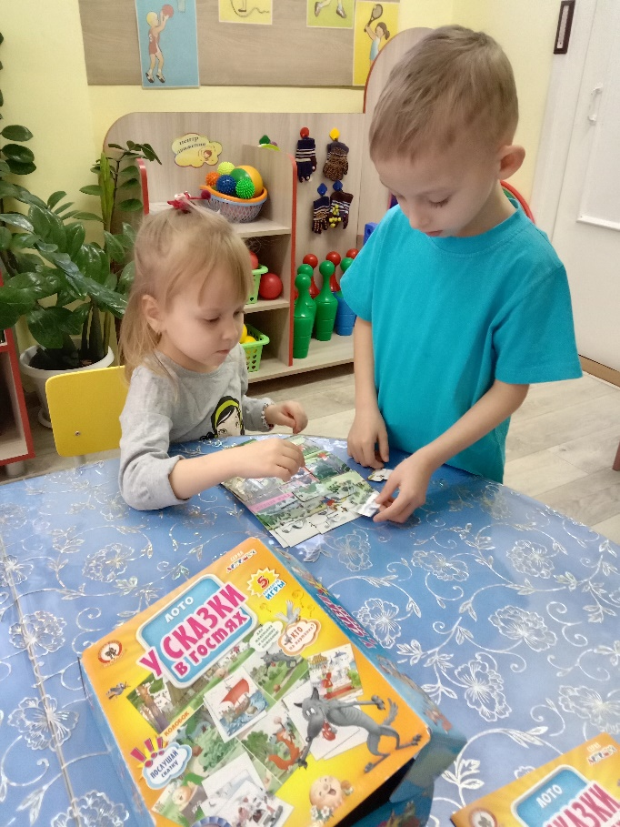
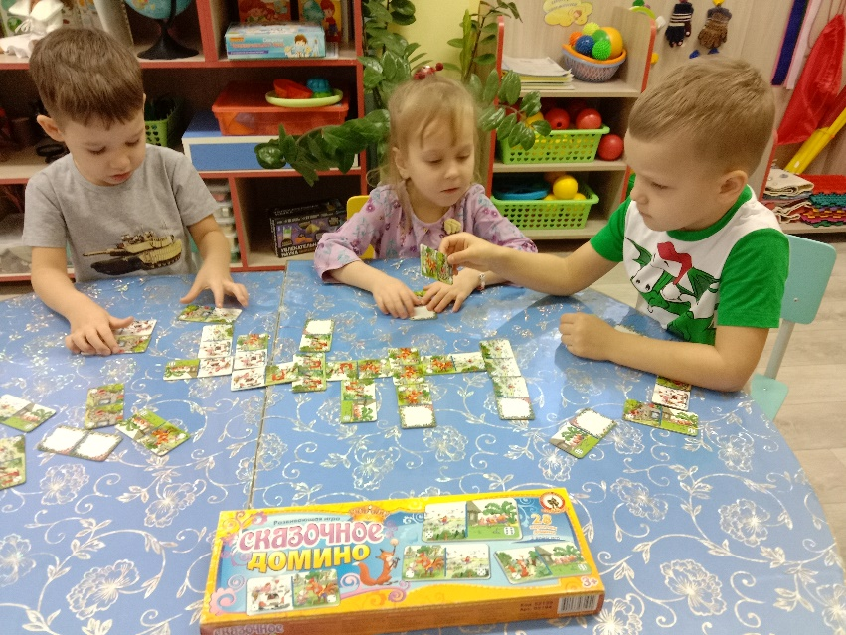
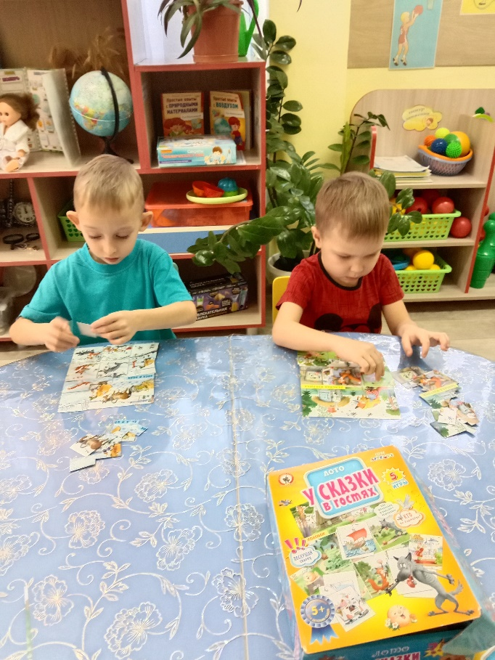
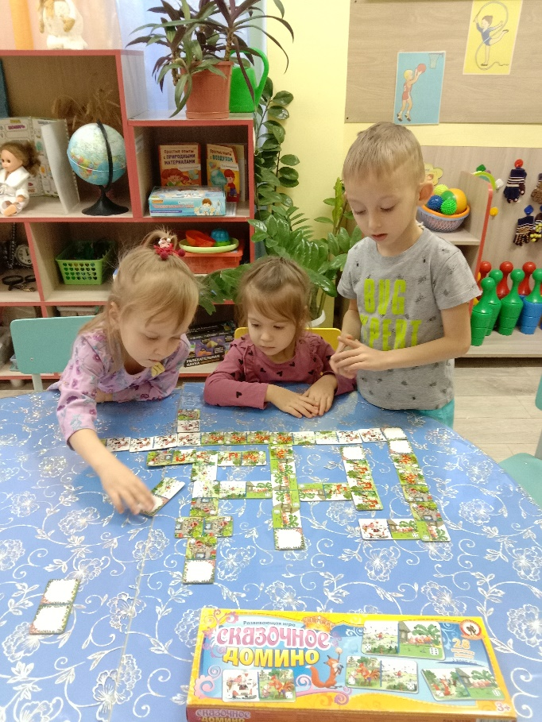
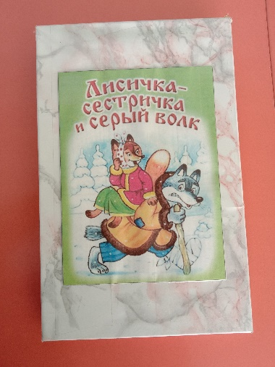
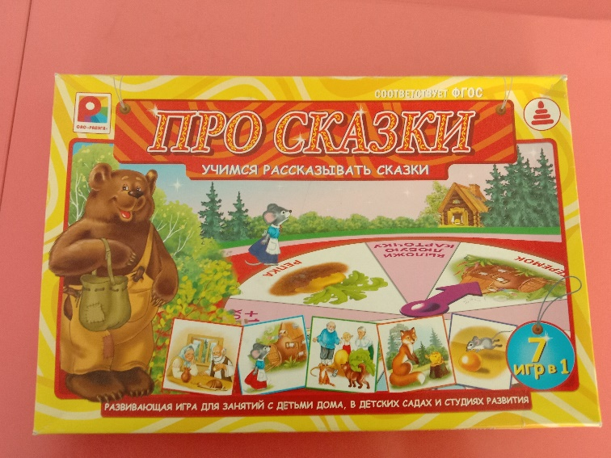
Дидактические игры

Slide 19
Итоговый этап
Обобщение результатов по проделанной работе над проектом «Путешествие по сказкам» для детей среднего дошкольного возраста.
Пополнение книжного уголка сказками для детей (по возрасту).
Пополнение театрализованного уголка.
• Дидактических игр по развитию речи дошкольников;
• Подвижных игр;
• Хороводных игр;
• Пальчиковых игр и упражнений.
Итоговое мероприятие совместно с родителями, театрализованное представление «Гуси – лебеди».

Slide 20
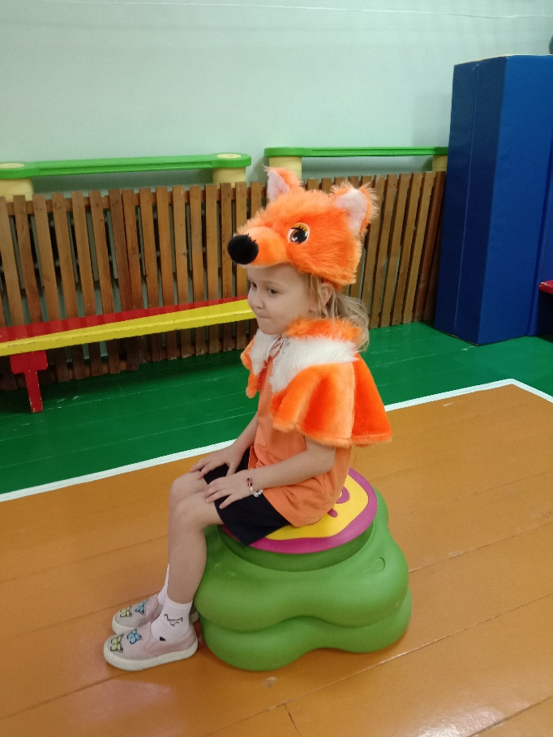



Подвижные игры " У медведя во бору ," " Лиса в курятнике "

Slide 21




Подвижные игры " У медведя во бору ," " Лиса в курятнике "

Slide 22





О культурном богатстве русского народа: «Хлеб всему голова».

Slide 23



Книжки - малышки по любимым сказкам

Slide 24






Аппликация «Лисенок»

Slide 25




Презентация книжек -малышек. " Сказки на новый лад "

Slide 26






Рисование нетрадиционной техникой " Гуси лебеди "

Slide 27






Итоговое мероприятие совместно с родителями показ сказки «Гуси – лебеди»

Slide 28

Спасибо за внимание!

